Slide 1
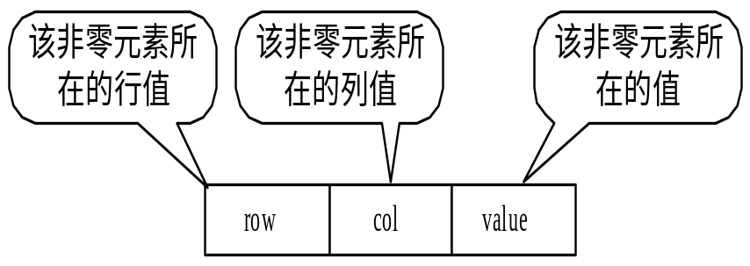
实验3
第1题：稀疏矩阵
A_{6x5}= 3 0 0 5 0 0
0 0 -2 0 0 0
1 0 4 0 6 0
0 0 0 0 0 0
0 0 -1 0 0 0
分别编程实现稀释矩阵的转置的普通算法和快速转置方法

Slide 2
整个矩阵的存储： 每个非零元结点由（row,col,value）唯一确定—表
整个矩阵的（行数，列数，非零元个数）
已知稀疏矩阵
row col value
三元组
表示为
1 2 3 4 5 6
A_{6x5}= 1 3 0 0 5 0 0
2 0 0 -2 0 0 0
3 1 0 4 0 6 0
4 0 0 0 0 0 0
5 0 0 -1 0 0 0
1 1 3
1 4 5
2 3 -2
3 1 1
3 3 4
按行序有序
3 5 6
5 3 -1
( (1,1,3),(1,4,5),(2,3,-2),(3,1,1),(3,3,4),(3,5,6),(5,3,-1) )---线性表

Slide 3
2、二叉树的遍历
分别调用先序，中序和后序遍历算法输出遍历结果。
A
B
C
D
E
F
G

Slide 4
方法
先写好二叉树类相关的基本函数
通过调用插入函数建立一颗如上图的树
分别调用三个遍历函数实现遍历。

